Slide 1
Možnosti využití SoC platformy procesorů pro řízení elektrických pohonů
Possibilities of Using SoC Platform Processors for Controlling Electric Drives
Petr Zakopal
Vedoucí práce:
doc. Ing. Jan Bauer, Ph.D.
Oponent práce:
Ing. Tomáš Musil, Ph.D.
github.com/petrzakopal/dp

Slide 2
Teoretický základ

Slide 3
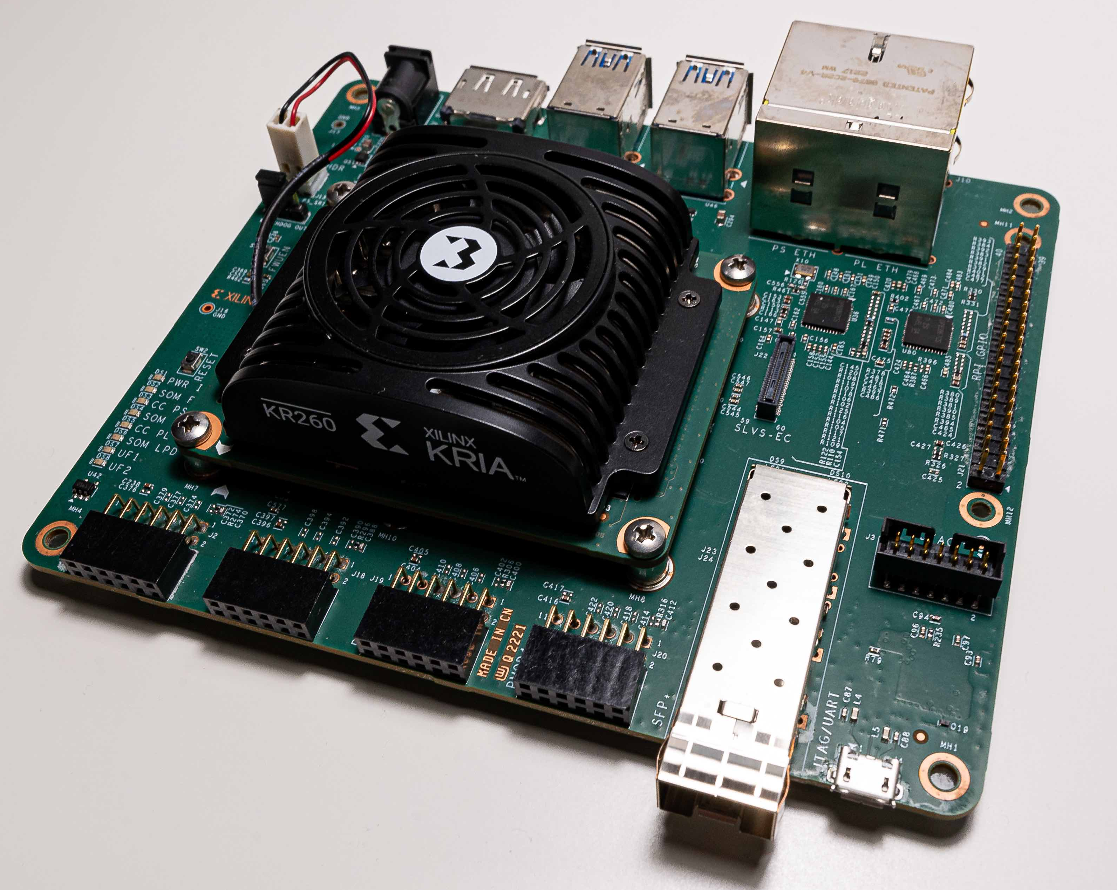
Vývojová platforma
Xilinx kria KR260 SOMS
Notes:
Xilinx Inc. is now AMDembedded https://twitter.com/AMDembedded
Cost optimized product announcement
https://www.xilinx.com/publications/presentations/xilinx-kria-som-product-presentation.pdf
Info about roadmap answered by AMD Xilinx Employee
https://support.xilinx.com/s/question/0D54U000061e1nASAQ/kria-soms-roadmap?language=en_US

Slide 4
Realizace aplikace

Slide 5
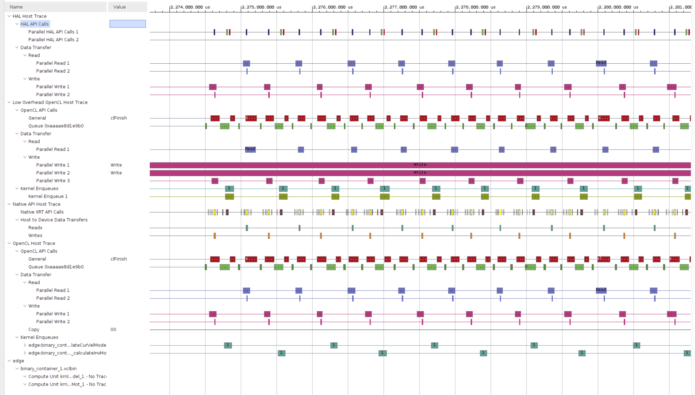
Analýza běhu aplikace
Vitis Analyzer – CPU/FPGA Model

Slide 6
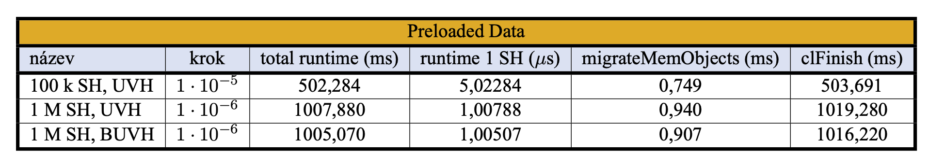
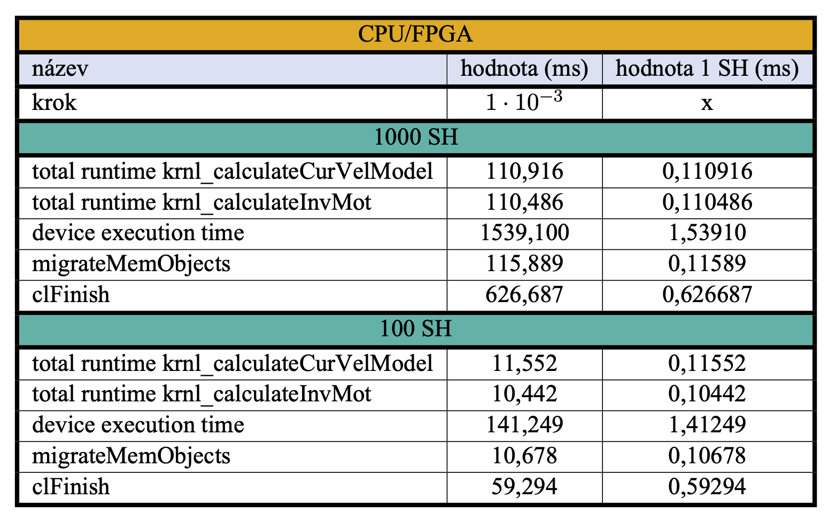
Analýza běhu aplikace (porovnání)

Slide 7
Děkuji za pozornost.

Slide 9
Otázka č. 1
Q: Otázka 1.
A: Odpověď 1.

Slide 11
Backup slides.

Slide 12
Uspořádání pracoviště

Slide 13
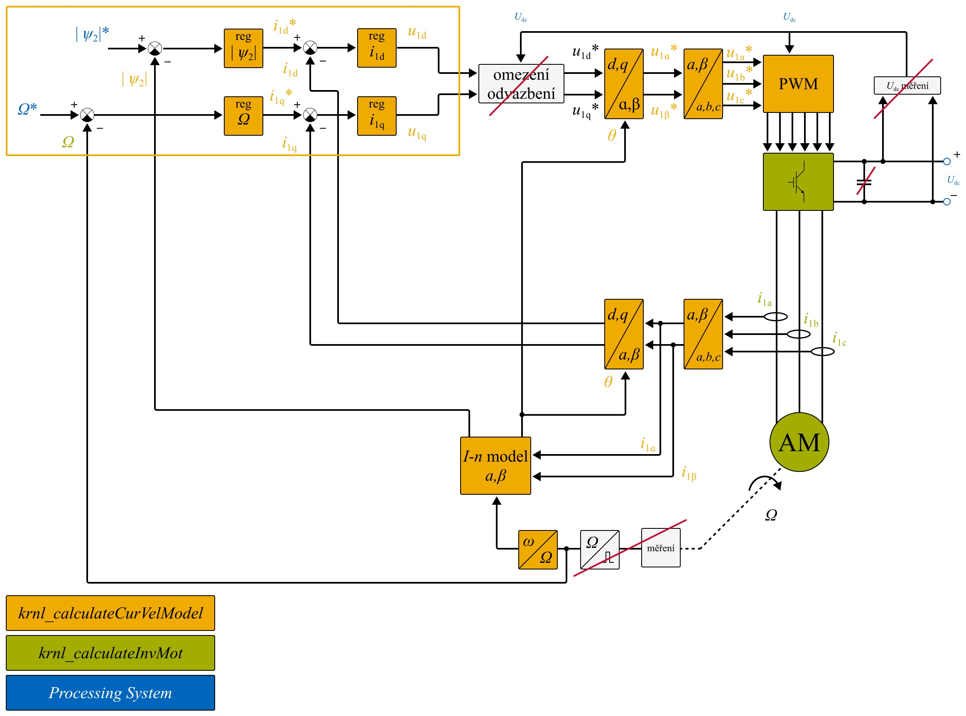
Ukázka aplikace – FOC simulace

Slide 14
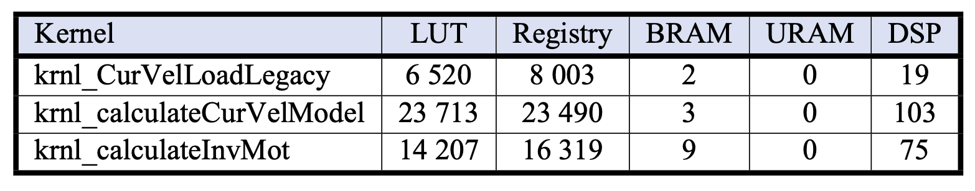
Využití zdrojů PL

